Slide 1
Работа кафедры учителей начальных классов с одаренными детьми

Slide 2
Нельзя кого –либо изменить,
передавая ему готовый опыт.
Можно лишь создать атмосферу ,
способствующую развитию человека.
К. Родже

Slide 3
Задача семьи состоит в том, чтобы вовремя увидеть, разглядеть способности ребенка, задача школы — поддержать ребенка и развить его способности, подготовить почву для того, чтобы эти способности были реализованы

Slide 4
Одаренность - понимают как системное, развивающееся в течение жизни качество психики, которое определяет возможность достижения человеком более высоких результатов в одном или нескольких видах деятельности по сравнению с другими людьми.
Одаренный ребенок - это ребенок, который выделяется яркими, очевидными, иногда выдающимися достижениями (или имеет внутренние посылки для таких достижений) в том или ином виде деятельности.
Дети с повышенной мотивацией к обучению – дети, у которых совокупность внутренних и внешних сил направлена на процесс побуждения к деятельности для достижения цели.

Slide 5
В чем отличие
Одаренные дети
Дети с повышенной мотивацией к обучению
имеют более высокие по сравнению с большинством интеллектуальные способности, восприимчивость к учению, творческие возможности и проявления;
имеют доминирующую активную, познавательную потребность;
испытывают радость от добывания знаний, умственного труда
имеют хорошие интеллектуальные способности, стремление к учению;
имеют активную, познавательную потребность;
испытывают радость от получения знаний

Slide 6
Система работы
Система нашей работы с одаренными детьми включает в себя следующие компоненты:
выявление одаренных детей;
развитие творческих способностей на уроках;
развитие способностей во внеурочной деятельности (олимпиады, конкурсы, исследовательская работа);
создание условий для всестороннего развития одаренных детей

Slide 7
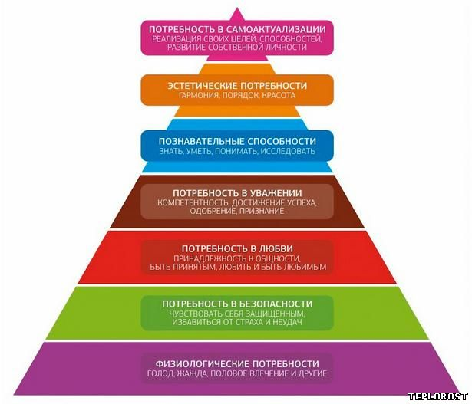
Пирамида мотивов(потребностей) Абрахама Маслоу

Slide 8
Результаты анкетирования учащихся «Способности школьника».
Способности | 1-Б | 1-В | 1-Г | 2-Б | 2-В | 3-Б | 3-В | 3-Г | 4-Б | 4-В
Математические | 3 | 3 | 4 | 9 | 4 | 5 | 5 | 2 | 3 | 1
Филологические | 4 | 2 | 2 | 5 | 4 | 2 | 3 | 1 | 2 | 2
Спортивные | 5 | 3 | 3 | 4 | 3 | 3 | 3 | 3 | 4 | 1
Музыкальные | 1 | 4 | 1 | 1 | 2 | 2 | 3 | 4 | 4 | 1
Художественные | 3 | 3 | 1 | 3 | 0 | 2 | 3 | 0 | 1 | 2
Артистические | 4 | 3 | 1 | 0 | 4 | 1 | 2 | 0 | 4 | 1
Конструктивно- технические | 2 | 1 | 1 | 2 | 0 | 0 | 1 | 0 | 0 | 0

Slide 9
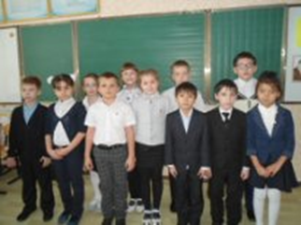
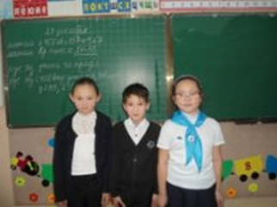
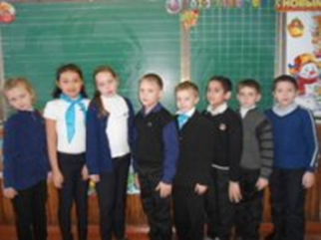
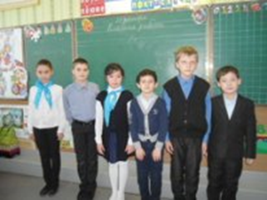
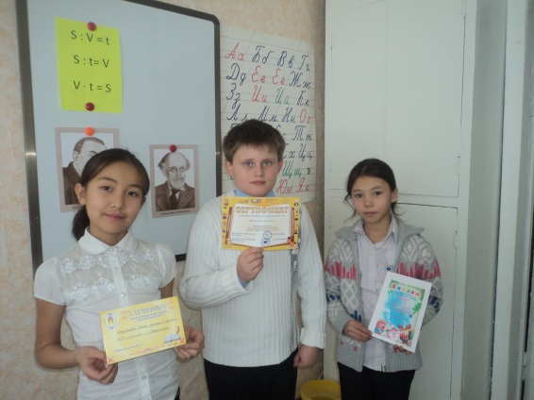
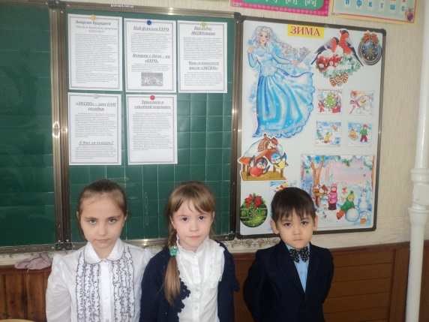
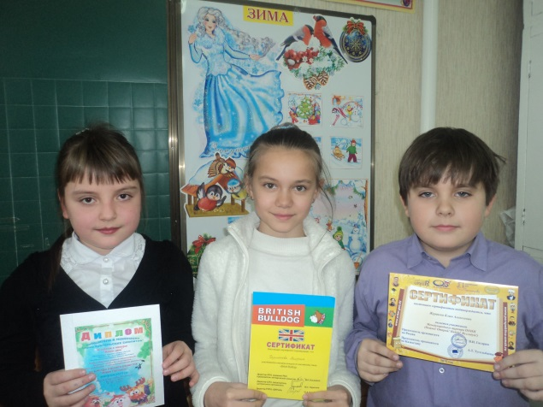
Наш потенциал

Slide 10
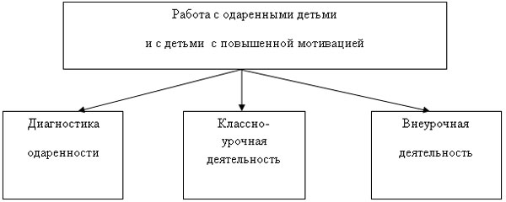

Slide 11
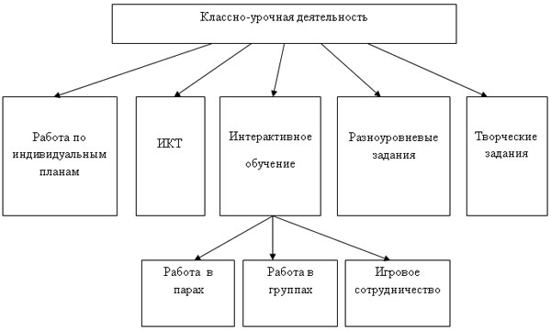

Slide 12
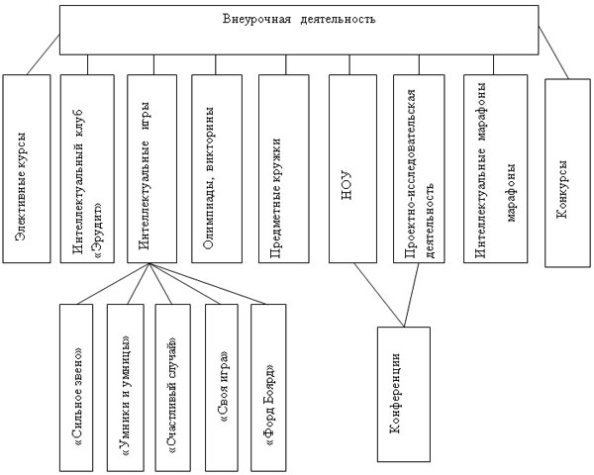

Slide 13
Мониторинг участия в олимпиадах

Slide 14
Предполагаемые результаты
Увеличение числа одаренных детей, которым оказывается поддержка .
Создание банка данных, включающих в себя сведения о детях с различными типами одаренности.
Использование системы диагностик для выявления и отслеживания одаренности учащихся.
Количественные показатели успешности учащихся ( олимпиады, конкурсы)
Создание условий для развития детской одаренности
Преемственность в развитии одаренных детей в средней школе

Slide 15
Любому обществу нужны одарённые люди.
И задача общества состоит в том, чтобы рассмотреть и развить способности всех его представителей.

